Slide 1
Департамент Администрации Курской области по профилактике коррупционных и иных правонарушений
Конфликт интересов в сфере закупок товаров, работ, услуг для обеспечения государственных и муниципальных нужд
Курск, ноябрь 2022 г.
Гуляева Татьяна Сергеевна
главный консультант управления по правоприменительной деятельности, профилактике коррупционных и иных правонарушений департамента Администрации Курской области по профилактике коррупционных и иных правонарушений

Slide 2
Изменения в законодательстве
Федеральным законом от 11 июня 2022 года № 160-ФЗ «О внесении изменений в статью 3 Федерального закона «О закупках товаров, работ, услуг отдельными видами юридических лиц» и Федеральный закон «О контрактной системе в сфере закупок товаров, работ, услуг для обеспечения государственных и муниципальных нужд» внесены изменения в федеральные законы № 44-ФЗ и 223-ФЗ, вступающие в силу в разные сроки.
С 1 июля 2022 года:
В Федеральном законе № 44-ФЗ:
1) установлена обязанность руководителя заказчика, сотрудников контрактной службы, контрактных управляющих, членов комиссий принимать меры по предотвращению и урегулированию конфликта интересов (ст. 38 дополнена ч. 7, ст. 39 – новой ч. 10);
2) установлена обязанность члена комиссии при возникновении обстоятельств, препятствующих нахождению в составе комиссии, незамедлительно сообщить заказчику (изм. в ч. 7 ст. 39);
3) в ч. 6 ст. 39 скорректирован перечень лиц, которые не могут быть членами комиссии.

Slide 3
Федеральный закон от 5 апреля 2013 года № 44-ФЗ «О контрактной системе в сфере закупок товаров, работ, услуг для обеспечения государственных и муниципальных нужд» (ст. 39, ч. 6) Членами комиссии НЕ МОГУТ БЫТЬ:
физические лица, которые были привлечены в качестве экспертов к проведению экспертной оценки извещения об осуществлении закупки, документации о закупке, заявок на участие в конкурсе
физические лица, являющиеся участниками (акционерами) организаций, подавших заявки на участие в закупке, членами их органов управления, кредиторами участников закупки
должностные лица органов контроля, указанных в части 1 статьи 99 Федерального закона от 5 апреля 2013 года № 44-ФЗ, непосредственно осуществляющие контроль в сфере закупок
физические лица, имеющие личную заинтересованность в результатах определения поставщика (подрядчика, исполнителя), в том числе физические лица, подавшие заявки на участие в определении поставщика (подрядчика, исполнителя), либо состоящие в трудовых отношениях с организациями или физическими лицами, подавшими данные заявки, либо являющиеся управляющими организаций, подавших заявки на участие в определении поставщика (подрядчика, исполнителя). Понятие «личная заинтересованность» используется в значении, указанном в Федеральном законе от 25 декабря 2008 года № 273-ФЗ «О противодействии коррупции».

Slide 4
Изменения в законодательстве
С 1 июля 2022 года:
В Федеральном законе № 223-ФЗ:
1) Руководитель заказчика, член комиссии по осуществлению закупок обязаны при осуществлении закупок принимать меры по предотвращению и урегулированию конфликта интересов в соответствии с Федеральным законом от 25 декабря 2008 года № 273-ФЗ «О противодействии коррупции»;
2) установлено, что членами комиссии не могут быть (ст. 3 дополнена новой ч. 7.2):
физические лица, имеющие личную заинтересованность в результатах закупки;
физические лица, являющиеся участниками (акционерами) организаций, подавших заявки
на участие в закупке, членами их органов управления, кредиторами участников закупки;
иные физические лица в случаях, определенных положением о закупке;
3) установлена обязанность члена комиссии при возникновении обстоятельств, препятствующих нахождению в составе комиссии, незамедлительно сообщить об этом заказчику (ст. 3 дополнена новой ч. 7.3).

Slide 5
Изменения в законодательстве
С 1 января 2023 года:
В Федеральном законе № 44-ФЗ в п. 9 ч. 1 ст. 31 уточняется перечень возможных участников конфликта интересов.
Запрещается должностным лицам заказчика (руководитель заказчика, член комиссии по осуществлению закупок, руководитель контрактной службы заказчика, контрактный управляющий) и их родственникам быть:
участниками закупки, в том числе в качестве самозанятого или ИП;
учредителями или руководителями поставщика;
выгодоприобретателями участника закупки, владеющим больше, чем 10% акций или долей компании.

Slide 6
Организация работы по выявлению личной заинтересованности работников при осуществлении закупок
Работа, направленная на выявление личной заинтересованности, должна осуществляться с учетом фактических возможностей органа (организации)
Общие профилактические мероприятия
Аналитические мероприятия

Slide 7
Определение перечня лиц, участвующих в осуществлении закупки
Руководитель заказчика
Члены коллегиального органа по осуществлению закупок
Руководитель контрактной службы, работники контрактной службы, контрактный управляющий
Служащие (работники), заинтересованные в осуществлении закупки
Иные лица, участвующие в осуществлении закупок

Slide 8
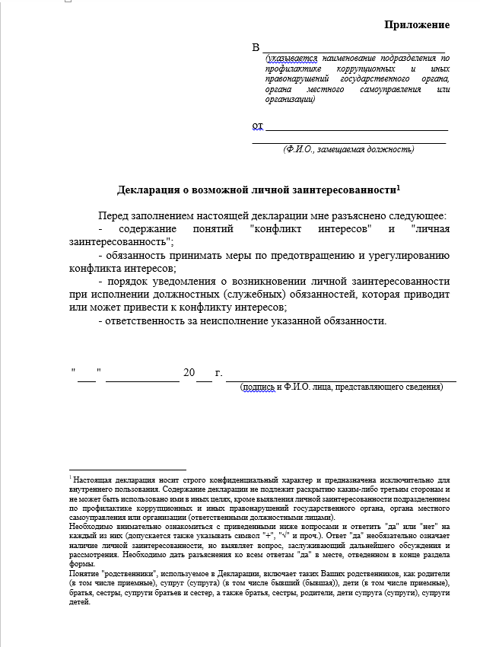
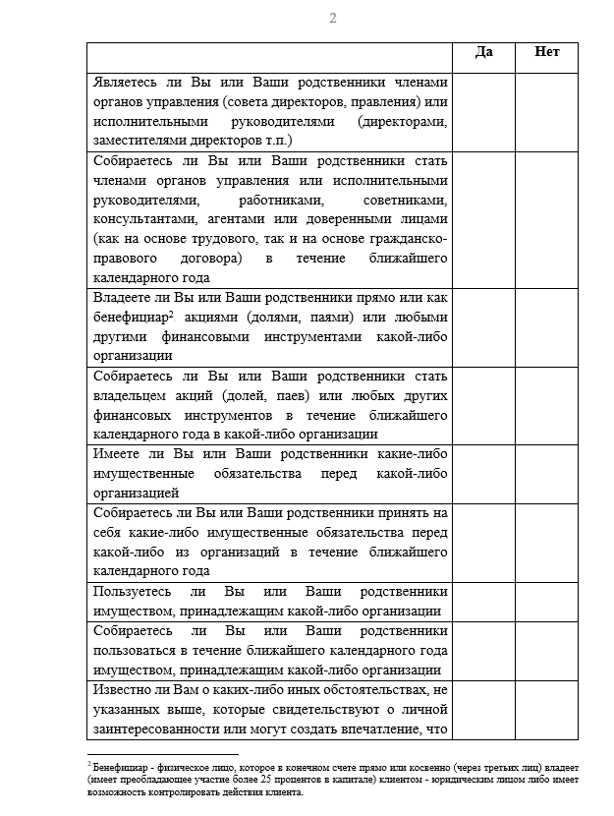
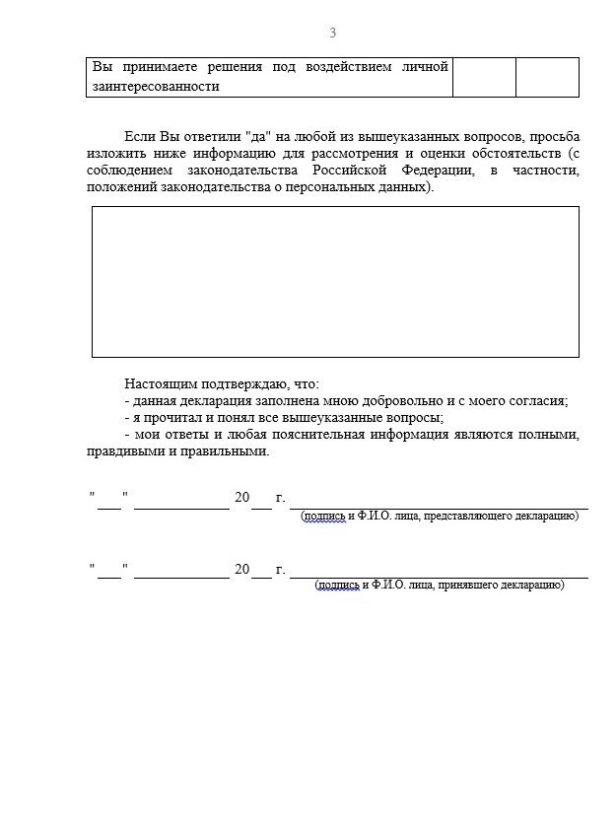
Декларация о возможной личной заинтересованности

Slide 9
Источники информации
Анкета при поступлении на службу/личная карточка работника
Сведения о доходах, расходах, об имуществе и обязательствах имущественного характера
Трудовая книжка
Ежегодное добровольное предоставление декларации о возможной личной заинтересованности
Иные источники

Slide 10
Профили работников (служащих), участвующих в закупочной деятельности
Список родственников и свойственников руководителя заказчика, контрактного управляющего, членов контрактной службы (аукционной комиссии)
____________________________________________________________________________________
(наименование органа, организации)
1. ФИО руководителя заказчика, а также его место работы и должность за последние 3 года.
Степень родства | ФИО | Дата рождения | Место работы, должность
2. ФИО члена аукционной комиссии, а также его место работы и должность за последние 3 года.
Степень родства | ФИО | Дата рождения | Место работы, должность

Slide 11
Профили поставщиков (субподрядчиков, соисполнителей)
Сведения контрактах (договорах) и о поставщиках, субподрядчиках (соисполнителях)
№ п/п | Номер договора (контакта) и дата его заключения | Сумма договора (контакта) руб. | Наименование, фирменное наименование (при наличии) (для юридического лица) | Идентифика-ционный номер налогопла-тельщика (ИНН) | Фамилия, имя, отчество (при наличии) (для физического лица) | Информация о субподрядчиках (соисполнителях) по контракту (Наименование, идентификационный номер налогоплательщика) | Руководители и учре-дители (ФИО)
1.
2.
3.
4.
5.

Slide 12
Источники внешней информации
Единая информационная система в сфере закупок https://zakupki.gov.ru
Сайт Федеральной налоговой службы https://nalog.ru
Электронный сервис «Прозрачный бизнес» https://pb.nalog.ru
Веб-сервис для проверки контрагентов «Контур-Фокус» https://focus.kontur.ru

Slide 13
Перекрестный анализ
Профиль служащего (работника)
Профиль поставщика (организации, учреждения, фирмы, ИП)

Slide 14
Типовые ситуации конфликта интересов, применимые непосредственно для целей закупок
1) в конкурентных процедурах по определению поставщика (подрядчика, исполнителя) участвует организация, в которой работает близкий родственник члена комиссии либо иного служащего (работника), заинтересованного в осуществлении закупки;
2) в конкурентных процедурах участвует организация, в которой у члена комиссии либо у иного служащего (работника), заинтересованного в осуществлении закупки, имеется доля участия в уставном капитале (такие лица являются учредителями (соучредителями));
3) в конкурентных процедурах участвует организация, в которой ранее работал член комиссии либо иной служащий (работник), заинтересованный в осуществлении закупки;
4) руководитель заказчика одновременно является представителем учредителя некоммерческой организации (участника закупки).

Slide 15
СПАСИБО ЗА ВНИМАНИЕ

